Slide 1

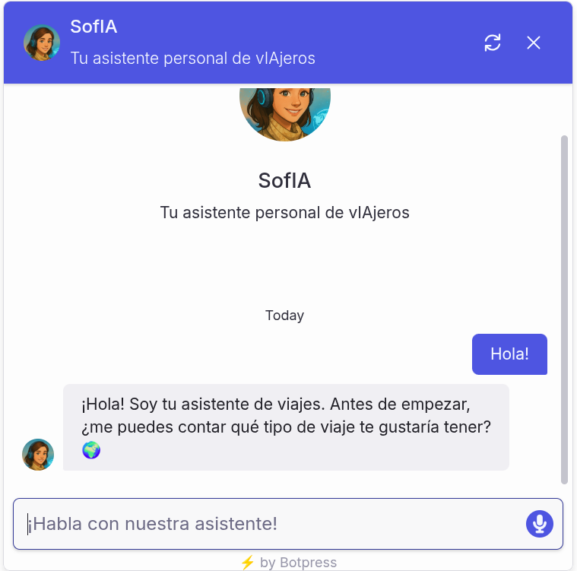

Un sistema recomendador de viajes y destinos turísticos con chatbot interactivo
por Juan María Bravo López
7 de mayo de 2025
Notes:
Soy Juan María y os voy a presentar la aplicación web vIAjeros, un sistema que combina IA y turismo para mejorar la experiencia de planificación de viajes.

Slide 2




Introducción al Proyecto
Objetivo Principal
Chatbot Interactivo
Desarrollar una plataforma web que ayude a usuarios a elegir destinos turísticos basados en sus preferencias.
Implementar un asistente virtual que realice preguntas para obtener información relevante del usuario
Recomendaciones Personalizadas
Ofrecer destinos turísticos adaptados a los gustos y necesidades específicas de cada usuario.
Notes:
Este sistema nos da una solución que nos permite elegir destinos entre miles de opciones sin perder horas en búsquedas. Además, nos ofrece un chatbot personalizado que se dedica específicamente a analizar las preferencias del usuario y ofrecerle recomendaciones personalizadas.

Slide 3
Planificación del Proyecto
Fase 1: Ideación y Alcance
24 - 28 de febrero. Definir el enfoque del proyecto y elegir herramientas.
Fase 2: Planificación y Diseño
28 de febrero - 3 marzo. Definir arquitectura del proyecto y plan de trabajo. Crear repositorio de GitHub.
Fase 3: Desarrollo Inicial
3 - 20 de marzo. Programar las funciones básicas y realizar primeras pruebas.
Fase 4: Desarrollo Avanzado
20 de marzo - 5 abril. Completar el desarrollo, integrar funciones adicionales.
Fase 5: Pruebas y Depuración
5 - 14 de abril. Probar, depurar y optimizar el código.
Fase 6: Documentación y Informe
14 - 20 de abril. Redactar informe final y documentar el código.
Fase 7: Presentación y Entrega
20 - 25 de abril. Revisar y entregar el proyecto.
Fase 8: Preparación de la Exposición
26 – 28 de abril. Hacer las transparencias y ensayar la exposición.
3
Notes:
Aquí podemos ver la planificación inicial para el desarrollo del proyecto, dividida en 6 fases principale, que son: (mencionar las 6 primeras)

Slide 4






Tecnologías Utilizadas
Frontend
Backend
HTML, CSS y JavaScript para la interfaz web.
JavaScript para la comunicación entre páginas y la base de datos
Botpress
Almacenamiento
Control de Versiones
Desarrollo de agentes de IA y asistentes inteligentes
JSON para la base de datos de destinos turísticos.
Git y GitHub para gestionar el código fuente.
4
Notes:
Las tecnologías usadas en este proyecto son:
HTML, CSS y JavaScript para el frontend
JavaScript para el backend, que contiene la lógica de la navegación de las páginas y la gestión dinámica de los datos de los destinos turísticos.
Botpress para entrenar e integrar el chatbot como asistente virtual
Un archivo JSON que contiene toda la información de los destinos turísticos.
GitHub para la gestión del código y el control de versiones.

Slide 5
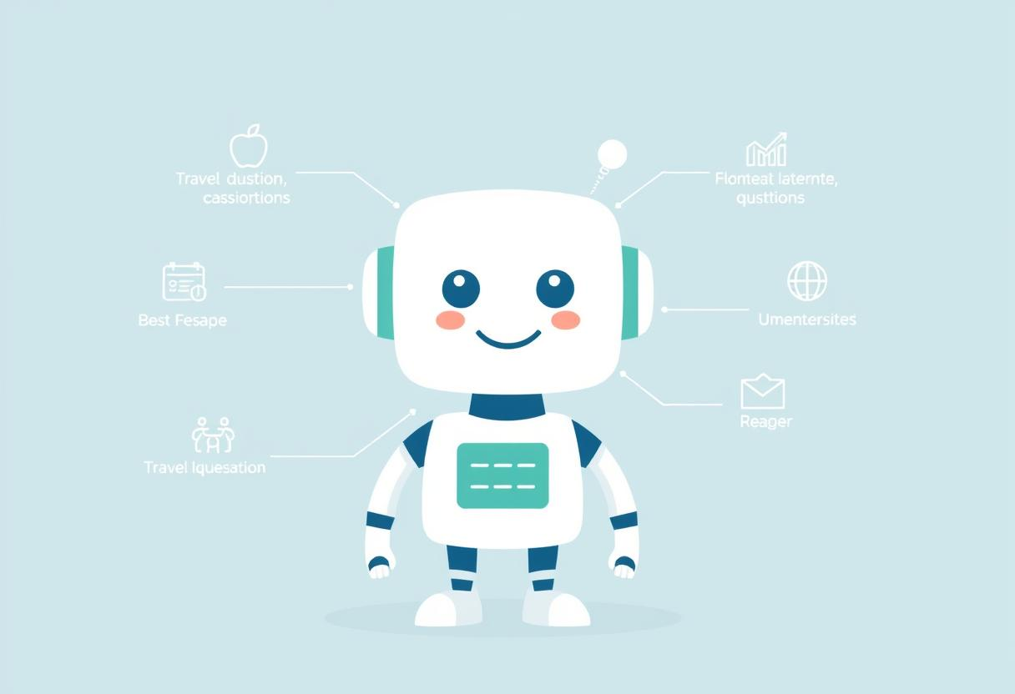

Requisitos del Sistema
Requisitos Funcionales
Requisitos No Funcionales
Interacción fluida y comprensión
Fácil navegación y usabilidad
Recomendaciones personalizadas de destinos según el usuario
Tiempos de respuesta
Adaptabilidad y accesibilidad
Reinicio de consultas
Base de datos robusta
Búsqueda avanzada y filtrado
5
Notes:
En los requisitos definidos al principio del proyecto encontramos:
Requisitos Funcionales
Interacción fluida
El usuario debe poder interactuar con el chatbot a través de texto.
El chatbot debe comprender y responder a las preguntas eficientemente.
Recomendaciones personalizadas:
El sistema debe realizar preguntas clave para conocer las preferencias del usuario.
El chatbot debe adaptar destinos según preferencias y respuestas del usuario.
Las recomendaciones deben incluir información básica del destino.
El sistema debe mostrar recomendaciones de destinos basadas en las respuestas del usuario.
Reinicio de consultas:
El usuario debe poder reiniciar el proceso de consulta en cualquier momento.
Búsqueda avanzada y filtrado
Los usuarios deben poder filtrar la información de destinos por tipo de actividades y por precio.
La plataforma debe contar con funcionalidades de búsqueda avanzada para facilitar a los usuarios la localización de destinos específicos y la comparación entre diferentes opciones.
Requisitos No Funcionales
Fácil navegación y usabilidad
La interfaz debe ser amigable, intuitiva y accesible para distintos perfiles de usuario.
Tiempos de respuesta
El chatbot debe comprender y responder preguntas eficientemente.
Adaptabilidad y accesibilidad
La plataforma debe ser accesible desde dispositivos móviles y escritorios.
La interfaz debe adaptarse a los distintos tamaños y formatos de pantalla (responsive)
Base de datos robusta:
La información de destinos turísticos debe estar bien organizada y actualizada

Slide 6
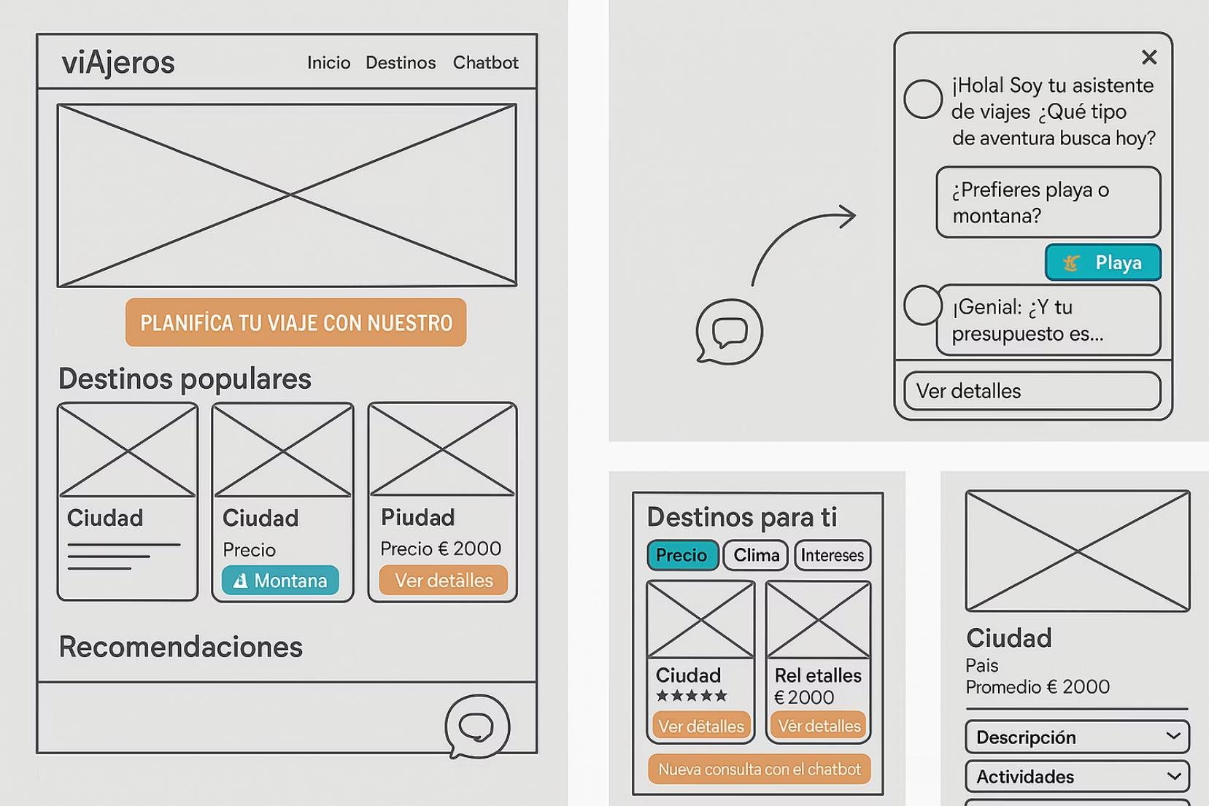


Boceto de baja fidelidad
6
Notes:
Antes de comenzar el desarrollo de la parte visible de la web, se realizaron diferentes bocetos de baja fidelidad para entender cómo iban a estar estructuradas las diferentes páginas de la web. En este podemos identificar la página principal de Inicio, la disposición de los destinos en tarjetas y la ventana del chatbot.

Slide 7
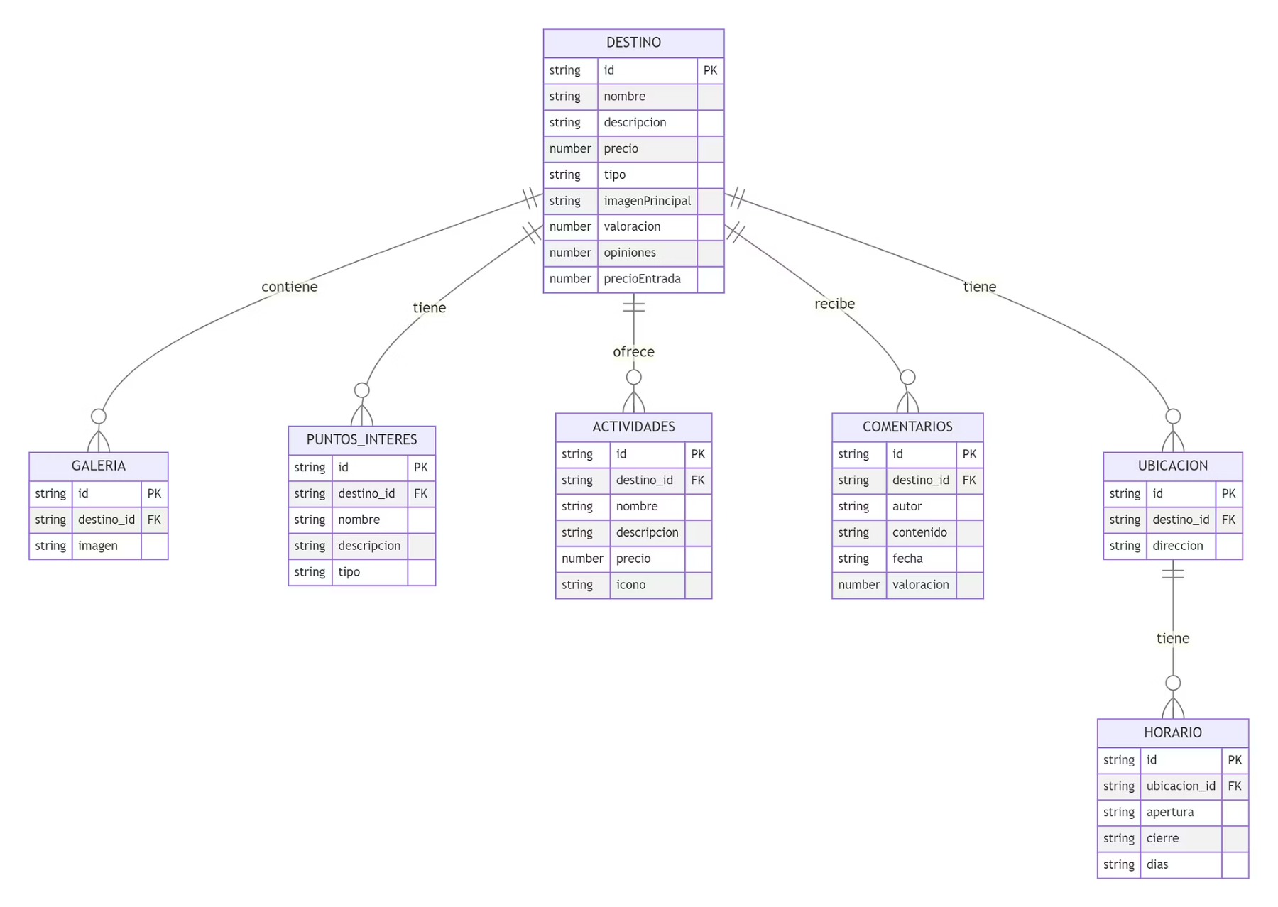
Base de datos de destinos
7
Notes:
Como he mencionado antes, la base de datos se ha construido como un archivo JSON, ya que para el funcionamiento básico de la aplicación es más que suficiente. Este archivo tiene una lista de destinos, que contienen, como podemos ver en el esquema, un identificador, un nombre, una descripción, un precio… A su vez, cada destino tiene una lista de imágenes, de puntos de interés, de actividades a realizar, de comentarios de otros usuarios y de la ubicación y horarios.

Slide 8
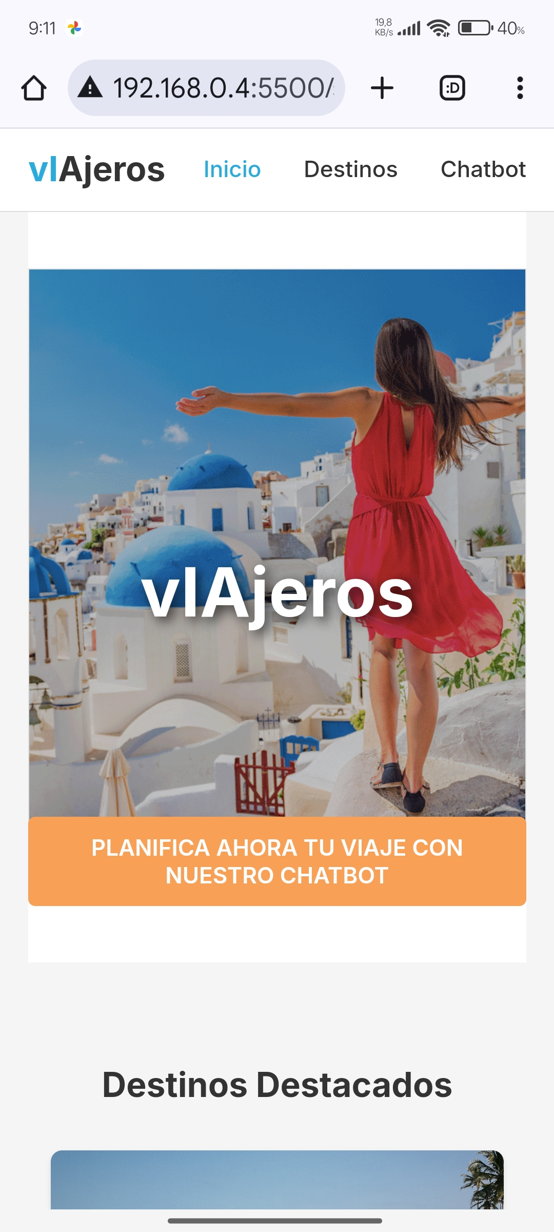
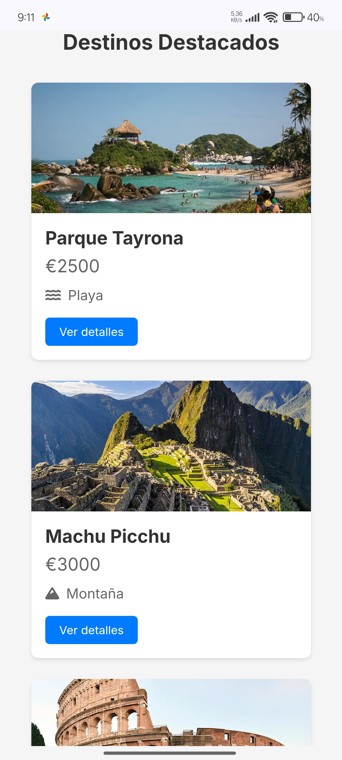
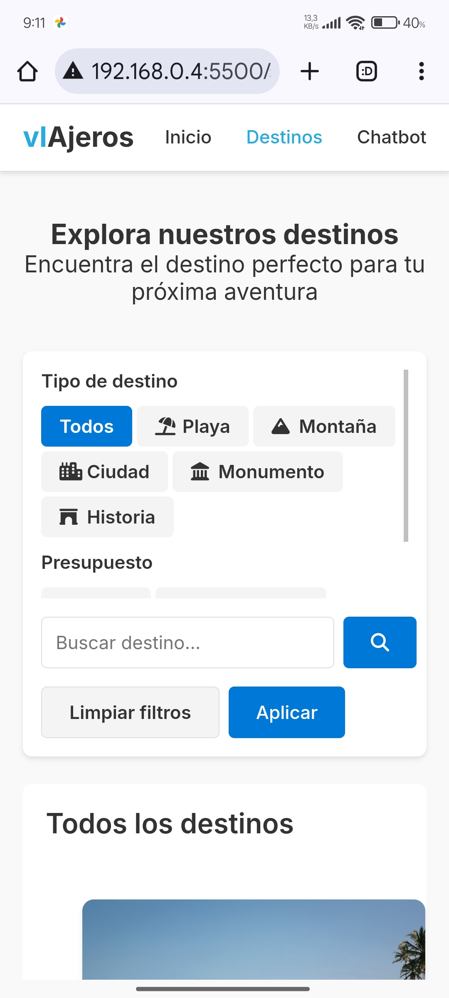
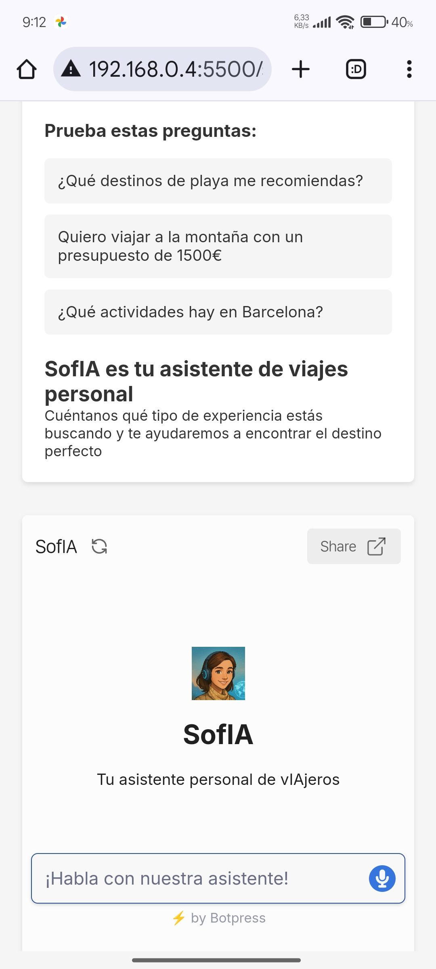
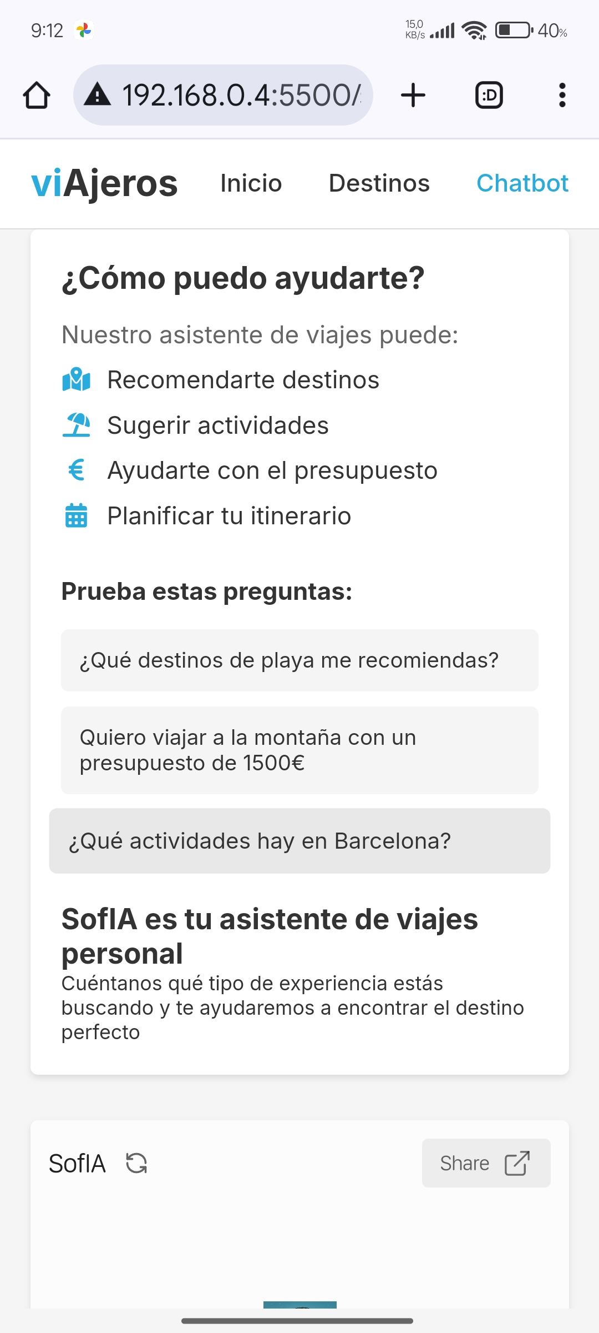
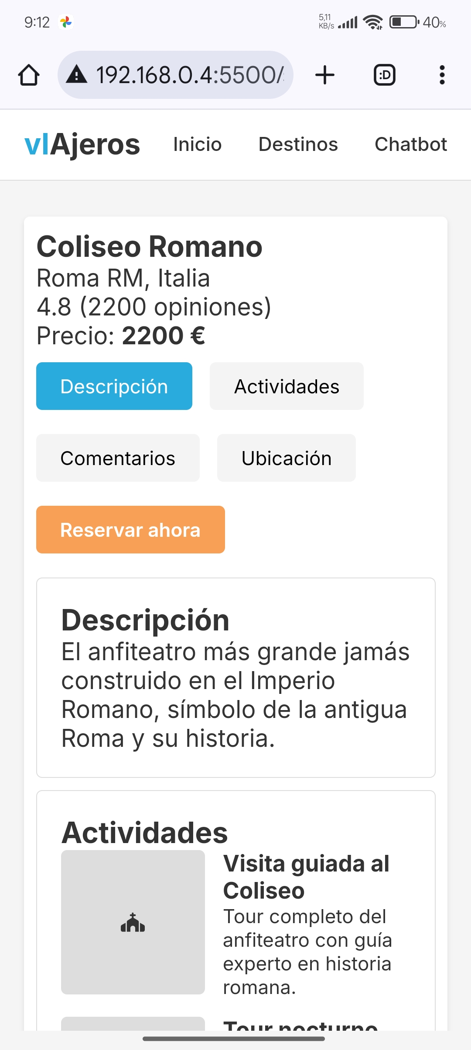
Compatibilidad Multiplataforma
✅ Diseño adaptativo para móviles
✅ Compatible en todos los navegadores
8
Notes:
Antes de pasar a la demostración del sistema, podemos ver que la web ha sido diseñada para poder ser utilizada por todo tipo de usuarios en todas las herramientas que existen. En las imágenes vemos cómo el diseño de la web se adapta perfectamente al tamaño de pantalla de un dispositivo móvil, en este caso con Android.

Slide 9

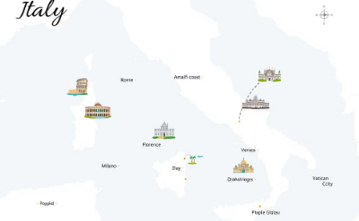


Probando el chatbot
En esta fase, realizamos pruebas detalladas para asegurar que el chatbot funcione correctamente y responda a las consultas de los usuarios.
Ejemplos de interacción con el chatbot:
Viaje a la montaña con presupuesto de 1500€
Itinerario económico de 7 días en Italia
Destino de playa para familia con niños pequeños
Opciones de montaña con actividades de aventura
9
Notes:
A continuación, vamos a acceder a la web para probar todas sus funcionalidades. Aquí podemos ver algunas sugerencias de prompts que le introduciremos al chatbot para probar su correcto funcionamiento.

Slide 10
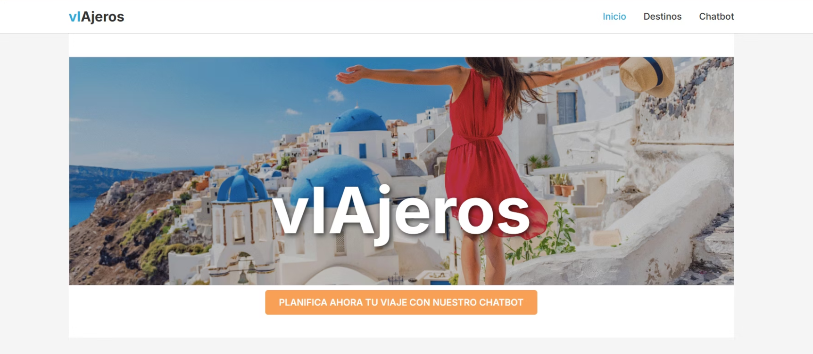
vIAjeros. Demostración de uso
Notes:
Demostración del funcionamiento de la web
Navegar por las diferentes páginas. Visualizar las tarjetas de los destinos y mostrar paginación.
Acceder a la página de detalles de dos o tres destinos, mostrando la funcionalidad de los comentarios.
Acceder a la página de Destinos para probar la búsqueda y el filtrado.
Filtro por tipo: seleccionar uno a uno todos los tipos y comprobar que solo salen resultados del tipo seleccionado
Búsqueda textual: Escribir “Toledo”
Presupuesto: Seleccionar rango "1000-2000€“ 4. Acceder a la página de Chatbot:
- Decir simplemente “Hola”, para demostrar que el bot ya sabe cuál es su tarea sin necesidad de indicársela. - Después probar las consultas sugeridas por la web, haciendo click en ellas se copiarán en el portapapeles.

Slide 11
Bibliografía y Referencias
Repositorio de GitHub: https://github.com/juanmariabravo/recomendador-viajes-ia-gsi
Página web de Botpress: Botpress. (s. f.). https://app.botpress.cloud/
Gamma.app. (n.d.). Presentaciones instantáneas, sitios web y más con IA https://gamma.app/

Slide 12

Gracias por su atención
¿Alguna pregunta?
Notes:
https://github.com/juanmariabravo/recomendador-viajes-ia-gsi

